Slide 1



Đồ án: Phân tích sức khỏe giấc ngủ

Slide 2




Nhóm
Huỳnh Vĩ Khang - 2001215850
Đào Quí Mùi - 2001215964

Slide 3

Mục tiêu
Xây dựng kiến trúc hệ thống
Thu thập và xử lý dữ liệu
Đào tạo và đánh giá mô hình
Đào tạo và đánh giá mô hình

Slide 4


Cấu trúc và thành phần của HiBench
Tổng quan về các thành phần:
HiBench bao gồm 5 loại workload chính: Micro Workloads, Machine Learning Workloads, SQL Workloads, Web Search Workloads, và Streaming Workloads. Mỗi loại được thiết kế để mô phỏng các tác vụ khác nhau trong hệ thống Big Data.
Micro Workloads:Các bài kiểm thử như Sort, WordCount, và Terasort nhằm đo hiệu suất của hệ thống trong việc xử lý dữ liệu cơ bản như sắp xếp và đếm từ.
Machine Learning Workloads:Bao gồm các thuật toán như Logistic Regression, K-Means để kiểm tra khả năng xử lý các tác vụ machine learning trên dữ liệu lớn.
Web Search Workloads:Kiểm tra các tác vụ phổ biến trong tìm kiếm web như PageRank, Nutch indexing.
Streaming Workloads:Đánh giá hiệu suất hệ thống trong xử lý dữ liệu thời gian thực bằng các nền tảng như Apache Kafka và Spark Streaming.
SQL Workloads:Đánh giá khả năng thực hiện các truy vấn SQL phức tạp trên hệ thống Big Data, thường áp dụng cho các nền tảng như Hive hoặc Spark SQL.
Notes:
Micro Workloads:Các bài kiểm thử như Sort, WordCount, và Terasort nhằm đo hiệu suất của hệ thống trong việc xử lý dữ liệu cơ bản như sắp xếp và đếm từ.
Machine Learning Workloads:Bao gồm các thuật toán như Logistic Regression, K-Means để kiểm tra khả năng xử lý các tác vụ machine learning trên dữ liệu lớn.
Web Search Workloads:Kiểm tra các tác vụ phổ biến trong tìm kiếm web như PageRank, Nutch indexing.
Streaming Workloads:Đánh giá hiệu suất hệ thống trong xử lý dữ liệu thời gian thực bằng các nền tảng như Apache Kafka và Spark Streaming.
SQL Workloads:Đánh giá khả năng thực hiện các truy vấn SQL phức tạp trên hệ thống Big Data, thường áp dụng cho các nền tảng như Hive hoặc Spark SQL.

Slide 5

Ứng dụng thực tiễn
Đo lường hiệu suất các hệ thống Big Data:
HiBench giúp các doanh nghiệp tối ưu hóa hiệu suất của hệ thống Hadoop, Spark và các nền tảng tương tự bằng cách phát hiện ra các điểm yếu về hiệu năng trong quá trình xử lý dữ liệu.
Các doanh nghiệp sử dụng HiBench:
Các công ty lớn đã sử dụng HiBench để cải thiện hệ thống dữ liệu, như Intel, Yahoo!, hoặc các tổ chức có hệ thống xử lý Big Data lớn.
Lợi ích của HiBench:
Giúp tiết kiệm tài nguyên, tối ưu hóa hiệu suất xử lý dữ liệu, và tăng khả năng xử lý các kịch bản phức tạp hơn.

Slide 6



So sánh HiBench với các công cụ khác
TeraSort và TestDFSIO:
So sánh HiBench với các công cụ đơn giản như TeraSort, một công cụ sắp xếp dữ liệu cơ bản, và TestDFSIO, một công cụ kiểm tra hiệu suất hệ thống file HDFS. HiBench toàn diện hơn với nhiều kịch bản thử nghiệm phức tạp.
Lợi thế của HiBench:
HiBench không chỉ kiểm tra khả năng xử lý dữ liệu của hệ thống mà còn cung cấp các kịch bản cụ thể cho nhiều ứng dụng khác nhau, từ machine learning đến SQL và xử lý streaming.

Slide 7

Tương lai của HiBench
Xu hướng phát triển
Cộng đồng phát triển
HiBench đang mở rộng khả năng để hỗ trợ thêm nhiều nền tảng khác ngoài Hadoop và Spark. Ngoài ra, có những kế hoạch để cải thiện giao diện và khả năng phân tích sâu hơn.
HiBench là một dự án mã nguồn mở, với sự đóng góp từ cộng đồng lập trình viên và các doanh nghiệp lớn. Tương lai của HiBench phụ thuộc rất nhiều vào sự hợp tác và đóng góp này.
.

Slide 8
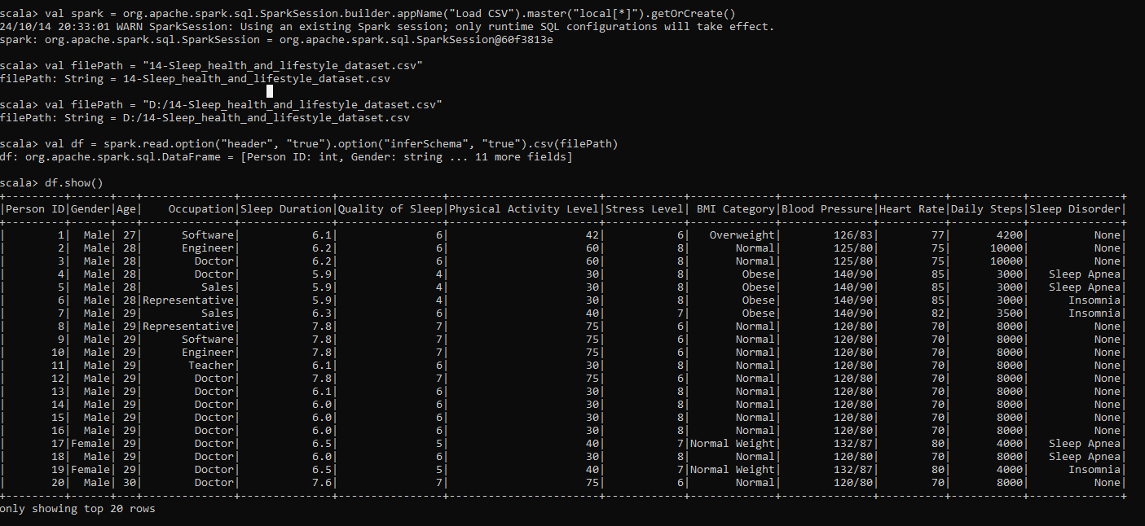


Slide 9
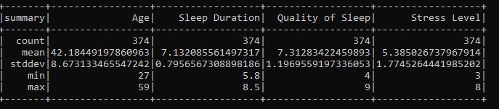
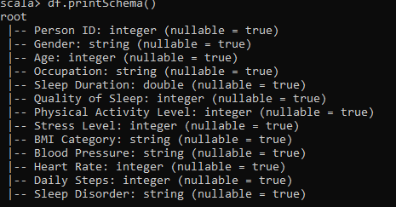
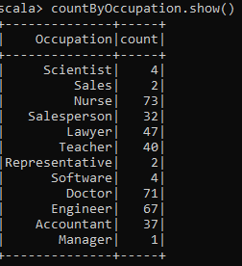
Demo

Slide 10
